Slide 1
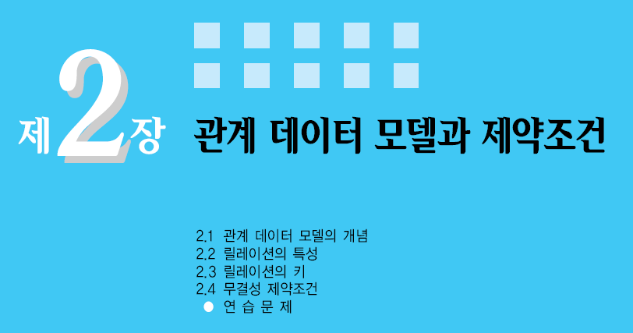

Slide 2
2장. 관계 데이터 모델과 제약조건
관계 데이터 모델은 지금까지 제안된 데이터 모델들 중에서 가장 개념이 단순한 데이터 모델의 하나
IBM 연구소의 E.F. Codd가 1970년에 관계 데이터 모델을 제안함
관계 데이터 모델을 최초로 구현한 가장 중요한 관계 DBMS 시제품은 1970년 대에 IBM 연구소에서 개발된 System R
1980년대 후반부터 여러 가지 데이터 모델들이 새로 등장했지만 관계 DBMS는 여전히 가장 널리 사용되는 DBMS
2장. 관계 데이터 모델과 제약조건

Slide 3
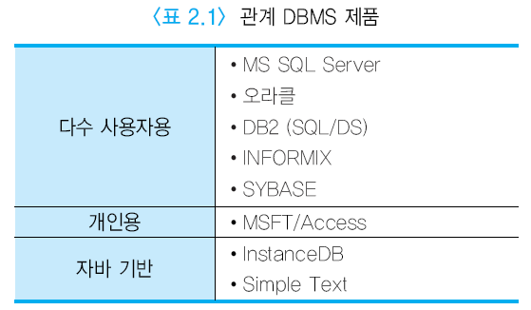
2장. 관계 데이터 모델과 제약조건(계속)
https://db-engines.com/en/ranking
2장. 관계 데이터 모델과 제약조건

Slide 4
2장. 관계 데이터 모델과 제약조건(계속)
관계 데이터 모델이 큰 성공을 거둔 요인
  바탕이 되는 데이터 구조로서 간단한 테이블(릴레이션)을 사용
  중첩된 복잡한 구조가 없음
  집합 위주로 데이터를 처리
  숙련되지 않은 사용자도 쉽게 이해할 수 있음
  표준 데이터베이스 응용에 대해 좋은 성능을 보임
  다른 데이터 모델에 비해 이론이 잘 정립되었음
  관계 데이터베이스 설계와 효율적인 질의 처리 면에서 뛰어난 장점을 가짐
2장. 관계 데이터 모델과 제약조건

Slide 5
2.1 관계 데이터 모델의 개념
관계 데이터 모델 특징
  동일한 구조(릴레이션)의 관점에서 모든 데이터를 논리적으로 구성(E-R Diagram)
  선언적인 질의어를 통한 데이터 접근을 제공 (SQL)
  응용 프로그램들은 데이터베이스 내의 레코드들의 어떠한 순서와도 무관하게 작성됨
  사용자는 원하는 데이터(what)만 명시하고, 어떻게 이 데이터를 찾을 것인가(how)는 명시할 필요가 없음
  논리적으로 연관된 데이터를 연결하기 위해서 링크나 포인터를 사용하지 않음
2장. 관계 데이터 모델과 제약조건

Slide 6
2.1 관계 데이터 모델의 개념(계속)
기본적인 용어
  릴레이션(relation): 2차원의 테이블(스프레드 시트와 유사)
  레코드(record): 릴레이션의 각 행
  투플(tuple): 레코드를 좀더 공식적으로 부르는 용어
  애트리뷰트(attribute): 릴레이션에서 이름을 가진 하나의 열
2장. 관계 데이터 모델과 제약조건

Slide 7
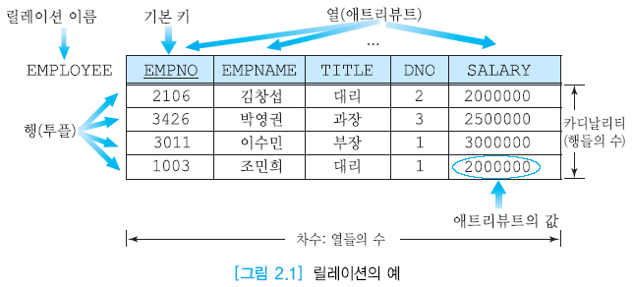
2.1 관계 데이터 모델의 개념(계속)
2장. 관계 데이터 모델과 제약조건
Notes:
Empno 은 각 사원 투플을 고유하게 식별하므로 기본 키라 부름 (2.3절에서 논의)

Slide 8
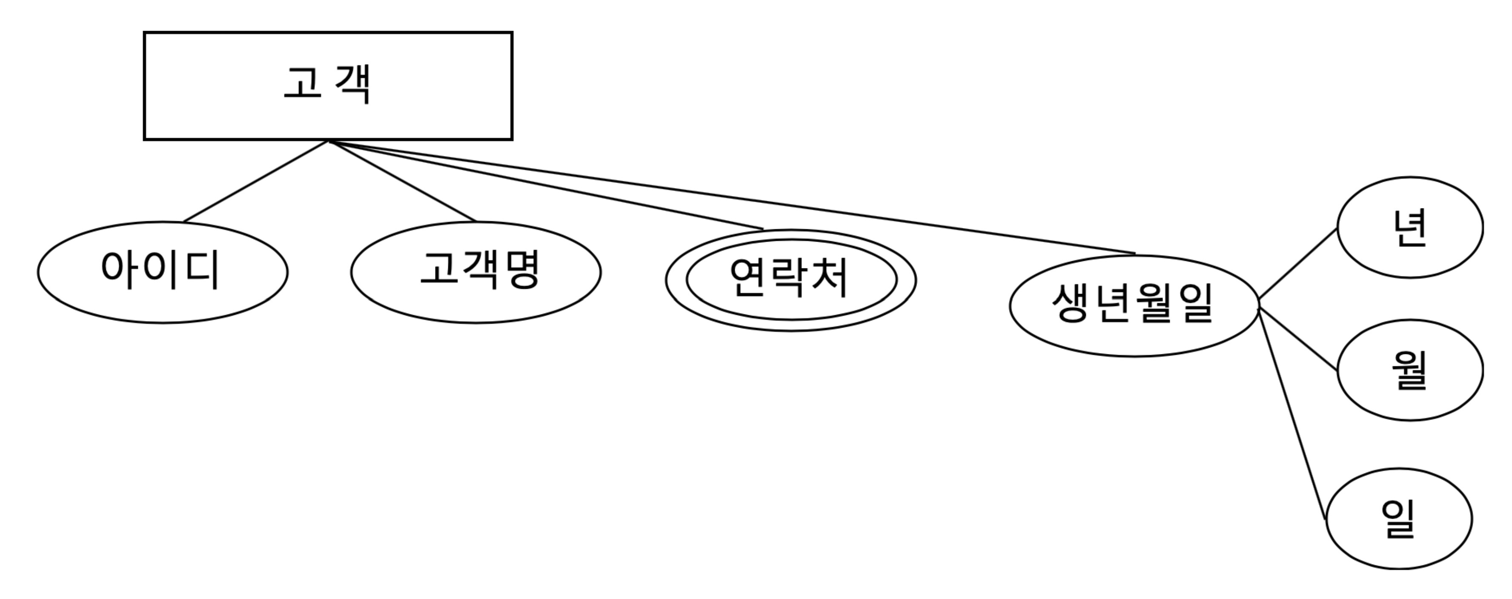
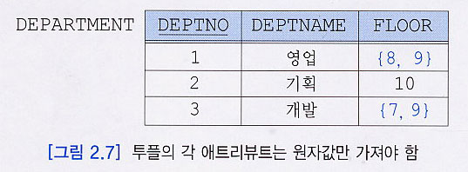

2.1 관계 데이터 모델의 개념(Skip)
도메인(domain)
  한 애트리뷰트에 나타날 수 있는 값들의 집합
  각 애트리뷰트의 도메인의 값들은 원자값
  프로그래밍 언어의 데이터 타입과 유사함
  동일한 도메인이 여러 애트리뷰트에서 사용될 수 있음
  복합 애트리뷰트나 다치 애트리뷰트는 허용되지 않음
  도메인 정의
복합 애트리뷰트
다치 애트리뷰트
2장. 관계 데이터 모델과 제약조건

Slide 9
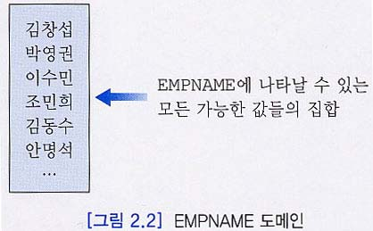
2.1 관계 데이터 모델의 개념(Skip)
2장. 관계 데이터 모델과 제약조건

Slide 10
2.1 관계 데이터 모델의 개념(계속)
차수(degree)와 카디날리티(cardinality)
  차수: 한 릴레이션에 들어 있는 애트리뷰트들의 수
    유효한 릴레이션의 최소 차수는 1
    릴레이션의 차수는 자주 바뀌지 않음
  카디날리티: 릴레이션의 투플 수
    유효한 릴레이션은 카디날리티 0을 가질 수 있음
    릴레이션의 카디날리티는 시간이 지남에 따라 계속해서 변함
2장. 관계 데이터 모델과 제약조건

Slide 11
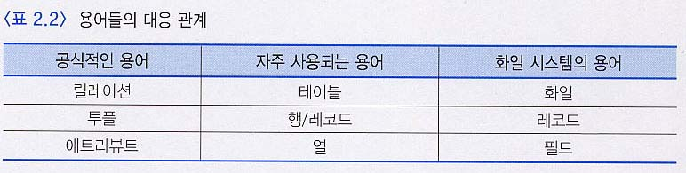
2.1 관계 데이터 모델의 개념(계속)
2장. 관계 데이터 모델과 제약조건

Slide 12
2.1 관계 데이터 모델의 개념(계속)
널값(null value)
  ‘알려지지 않음’ 또는 ‘적용할 수 없음’을 나타내기 위해 널값을 사용
  예: 사원 릴레이션에 새로운 사원에 관한 투플을 입력하는데, 신입 사원의 DNO(부서번호)가 결정되지 않았을 수 있음
  널값은 숫자 도메인의 0이나 문자열 도메인의 공백 문자 또는 공백 문자열과 다름
  DBMS들마다 널값을 나타내기 위해 서로 다른 기호를 사용함
2장. 관계 데이터 모델과 제약조건

Slide 13
2.1 관계 데이터 모델의 개념(계속)
릴레이션 스키마(relation schema)
  릴레이션의 이름과 릴레이션의 애트리뷰트들의 집합
  릴레이션을 위한 틀(framework)
  표기법
  릴레이션이름(애트리뷰트1, 애트리뷰트2, ... 애트리뷰트N)
  기본 키 애트리뷰트에는 밑줄 표시
  내포(intension)라고 함
2장. 관계 데이터 모델과 제약조건

Slide 14
2.1 관계 데이터 모델의 개념(계속)
릴레이션 인스턴스(relation instance)
  릴레이션에 어느 시점에 들어 있는 투플들의 집합
  시간의 흐름에 따라 계속 변함
  일반적으로 릴레이션에는 현재의 인스턴스만 저장됨
  외연(extension)이라고 함
2장. 관계 데이터 모델과 제약조건

Slide 15
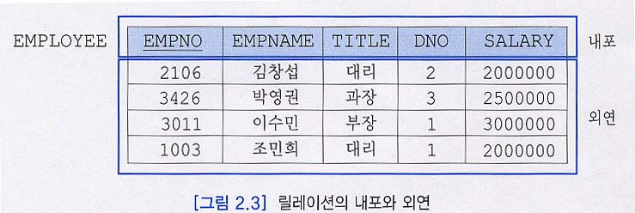
2.1 관계 데이터 모델의 개념(계속)
2장. 관계 데이터 모델과 제약조건

Slide 16
2.1 관계 데이터 모델의 개념(계속)
관계 데이터베이스(relational database) 스키마
  하나 이상의 릴레이션 스키마들로 이루어짐
관계 데이터베이스 인스턴스
  릴레이션 인스턴스들의 모임으로 구성됨
2장. 관계 데이터 모델과 제약조건

Slide 17

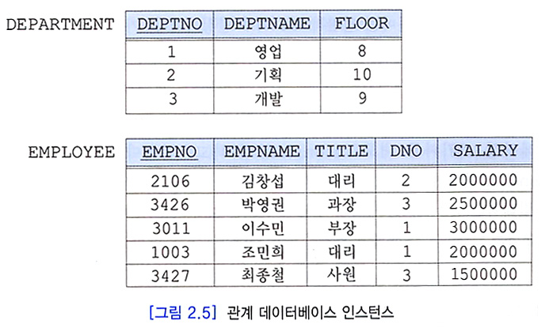
2.1 관계 데이터 모델의 개념(계속)
2장. 관계 데이터 모델과 제약조건

Slide 18
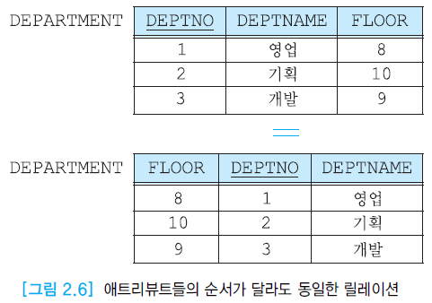
2.2 릴레이션의 특성
릴레이션
  투플들의 집합
릴레이션의 특성
  각 릴레이션은 오직 하나의 레코드 타입만 포함
    오직 한 가지 유형의 정보만 저장
  한 애트리뷰트 내의 값들은
  모두 같은 유형
  애트리뷰트들의 순서는
  중요하지 않음
2장. 관계 데이터 모델과 제약조건

Slide 19
2.2 릴레이션의 특성(계속)
릴레이션의 특성(계속)
  동일한 투플이 두 개 이상 존재하지 않음
   키가 존재함
  한 투플의 각 애트리뷰트는 원자값을 가짐
값들의 리스트나 집합
등은 허용되지 않음
2장. 관계 데이터 모델과 제약조건

Slide 20
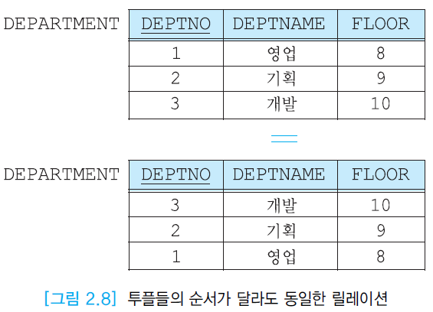
2.2 릴레이션의 특성(계속)
릴레이션의 특성(계속)
  각 애트리뷰트의 이름은 한 릴레이션 내에서만 고유
  투플들의 순서는 중요하지 않음
2장. 관계 데이터 모델과 제약조건
Notes:
한 테이블 내의 모든 투플들은 위에서 아래로 순서를 갖음.
그러나 사용자 입장에서는 대규모 릴레이션 내에서 투플들의 위치를 알 수 없으므로 투플들의 순서가 중요하지 않음.
하지만 어떠한 상황에서는 효율성을 높이기 위해 DBMS가 데이터를 재조직하여 투플들의 순서를 바꿀 수 있음

Slide 21
2.3 릴레이션의 키
릴레이션의 키
  각 투플을 고유하게 식별할 수 있는 하나 이상의 애트리뷰트들의 모임
  수퍼 키(superkey), 후보 키(candidate key), 기본 키(primary key), 대체 키(alternate key), 외래 키(foreign key)
수퍼 키
  한 릴레이션 내의 특정 투플을 고유하게 식별하는 하나의 애트리뷰트 또는 애트리뷰트들의 집합
  예: 신용카드 회사의 고객 릴레이션에서 (신용카드번호, 주소) 또는 (주민등록번호, 이름) 또는 (주민등록번호)
  투플들을 고유하게 식별하는데 꼭 필요하지 않은 애트리뷰트들을 포함할 수 있음
2장. 관계 데이터 모델과 제약조건

Slide 22
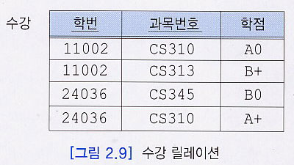
2.3 릴레이션의 키(계속)
후보 키
  각 투플을 고유하게 식별하는 최소한의 애트리뷰트들의 모임
    예: (신용카드번호, 주소)는 신용카드 회사의 고객 릴레이션의
    후보 키가 아니지만 (신용카드번호)는 후보 키
  모든 릴레이션에는 최소한 한 개 이상의 후보 키가 있음
  후보 키도 두 개 이상의 애트리뷰트로 이루어질 수 있으며 이런 경우에
  복합 키(composite key)라고 부름
  예: (학번, 과목번호)가 후보 키
2장. 관계 데이터 모델과 제약조건
Notes:
2.9의 수강 릴레이션에서 각 학생은 여러 과목을 수강할 수 있고 각 과목마다 여러 학생이 수강할 수 있음
따라서 학번이나 과목번호만 사용해서는 각 투플을 고유하게 식별할 수 없다.
두 개의 애트리뷰트가 모인 (학번, 과목번호)가 후보 키가 된다.

Slide 23
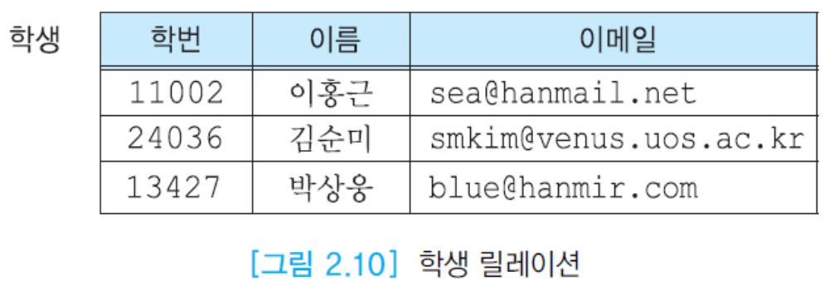
2.3 릴레이션의 키(계속)
그림 2.10의 학생 릴레이션에서 이름이 후보 키가 될 수 있는가?
그림 2.10의 학생 릴레이션에서 이메일이 후보 키가 될 수 있는가?
2장. 관계 데이터 모델과 제약조건
Notes:
이 릴레이션 인스턴스에서는 각 투플마다 이메일이 다르므로 후보 키가 될 수 있다.
실제로 인터넷상에서 모든 이메일 주소는 고유하므로 후보 키가 될 수 있다

Slide 24
슈퍼키 vs 복합키
슈퍼키
  유일성 만족
  최소성 만족 X
    (주민등록번호, 이름)은 슈퍼 키가 될 수 잇다.
    여기에는 튜플들을 고유하게 식별하기에 꼭 필요하지 않은 애트리뷰트인 (이름)이 포함되어 있다.
복합키
  유일성 만족
  최소성 만족
    (학번, 과목번호)
2장. 관계 데이터 모델과 제약조건

Slide 25
2.3 릴레이션의 키(계속)
기본 키
  한 릴레이션에 후보 키가 두 개 이상 있으면 설계자 또는 데이터베이스 관리자가 이들 중에서 하나를 기본 키로 선정함
    예: 신용카드 회사의 고객 릴레이션에서 신용카드번호와 주민등록번호가
    후보 키가 될 수 있음. 이 중에서 신용카드 번호를 기본 키로 선정
  자연스러운 기본 키를 찾을 수 없는 경우에는 레코드 번호와 같이 종종 인위적인 키 애트리뷰트를 릴레이션에 추가할 수 있음
2장. 관계 데이터 모델과 제약조건

Slide 26
2.3 릴레이션의 키(계속)
대체 키
  기본 키가 아닌 후보 키
    예: 신용카드 회사의 고객 릴레이션에서 신용카드번호를 기본 키로
    선정하면 주민등록번호는 대체 키
외래 키
  어떤 릴레이션의 기본 키를 참조하는 애트리뷰트
  관계 데이터베이스에서 릴레이션들 간의 관계를 나타내기 위해서 사용됨
  외래 키 애트리뷰트는 참조되는 릴레이션의 기본 키와 동일한 도메인을 가져야 함
  자신이 속한 릴레이션의 기본 키의 구성요소가 되거나 되지 않을 수 있음
2장. 관계 데이터 모델과 제약조건

Slide 27
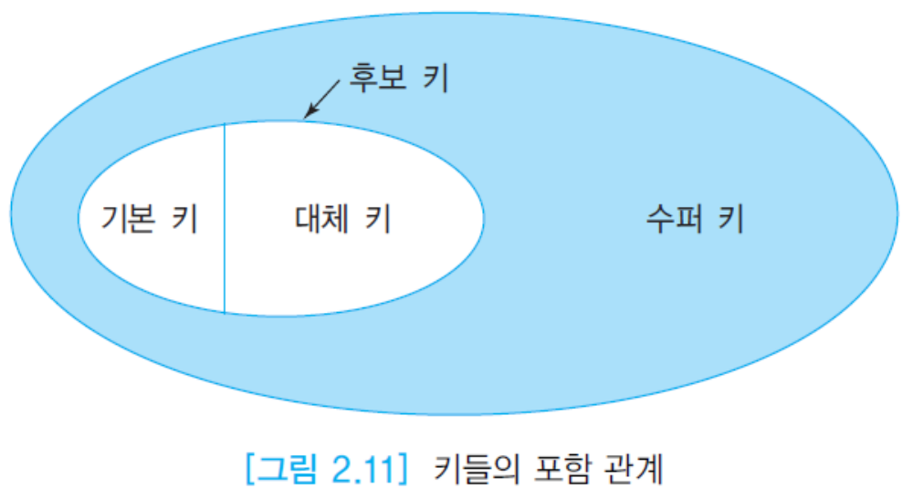
2.3 릴레이션의 키(계속)
2장. 관계 데이터 모델과 제약조건

Slide 28
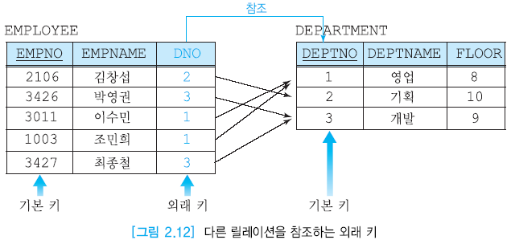
2.3 릴레이션의 키(계속)
외래 키의 유형
  다른 릴레이션의 기본 키를 참조하는 외래 키
2장. 관계 데이터 모델과 제약조건

Slide 29
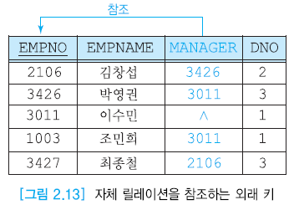
2.3 릴레이션의 키(계속)
외래 키의 유형(계속)
  자체 릴레이션의 기본 키를 참조하는 외래 키
2장. 관계 데이터 모델과 제약조건

Slide 30
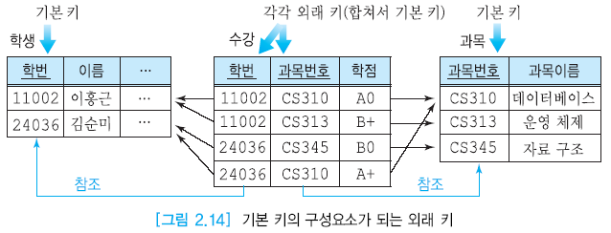
2.3 릴레이션의 키(계속)
외래 키의 유형(계속)
  기본 키의 구성요소가 되는 외래 키
2장. 관계 데이터 모델과 제약조건

Slide 31
2.4 무결성 제약조건
데이터 무결성(data integrity)
  데이터의 정확성 또는 유효성을 의미
  일관된 데이터베이스 상태를 정의하는 규칙들을 묵시적으로 또는 명시적으로 정의함
  데이터베이스가 갱신될 때 DBMS가 자동적으로 일관성 조건을 검사하므로 응용 프로그램들은 일관성 조건을 검사할 필요가 없음
  http://www.geeksengine.com/database/design/data-integrity.php
2장. 관계 데이터 모델과 제약조건

Slide 32
2.4 무결성 제약조건(계속)
도메인 제약조건(domain constraint)
  각 애트리뷰트 값이 반드시 원자값이어야 함
  애트리뷰트 값의 디폴트 값, 가능한 값들의 범위 등을 지정할 수 있음
  데이터 형식을 통해 값들의 유형을 제한하고, CHECK 제약 조건을 통해 값들의 범위를 제한할 수 있음
  SQL2는 도메인을 명시적으로 정의하는 것을 허용하지만,
  오라클은 지원하지 않음
  http://beginnersbook.com/2015/04/domain-constraints-in-dbms/
키 제약조건(key constraint)
  키 애트리뷰트에 중복된 값이 존재해서는 안됨
2장. 관계 데이터 모델과 제약조건

Slide 33
2.4 무결성 제약조건(계속)
기본 키와 엔티티 무결성 제약조건(entity integrity constraint)
  릴레이션의 기본 키를 구성하는 어떤 애트리뷰트도 널값을 가질 수 없음
  대체 키에는 적용되지 않음
  사용자는 릴레이션을 생성하는 데이터 정의문에서 어떤 애트리뷰트가 릴레이션의 기본 키의 구성요소인가를 DBMS에게 알려줌
2장. 관계 데이터 모델과 제약조건

Slide 34
2.4 무결성 제약조건(계속)
외래 키와 참조 무결성 제약조건(referential integrity constraint)
  참조 무결성 제약조건은 두 릴레이션의 연관된 투플들 사이의 일관성을 유지하는데 사용됨
  관계 데이터베이스가 릴레이션들로만 이루어지고, 릴레이션 사이의 관계들이 다른 릴레이션의 기본 키를 참조하는 것을 기반으로 하여 묵시적으로 표현되기 때문에 외래 키의 개념이 중요
2장. 관계 데이터 모델과 제약조건

Slide 35
2.4 무결성 제약조건(계속)
외래 키와 참조 무결성 제약조건(referential integrity constraint)
  릴레이션 R2의 외래 키가 릴레이션 R1의 기본 키를 참조할 때 참조 무결성 제약조건은 아래의 두 조건 중 하나가 성립되면 만족됨
    외래 키의 값은 R1의 어떤 투플의 기본 키 값과 같다 (DNO 애트리뷰트에는 DEPTNO 에 나타나는 값만 나타날 수 있음)
    외래 키가 자신을 포함하고 있는 릴레이션의 기본 키를 구성하고 있지 않으면 널값을 가진다 (DNO 애트리뷰트가 기본 키의 구성요소가 아니므로 널 값을 가질 수 있음)
2장. 관계 데이터 모델과 제약조건

Slide 36
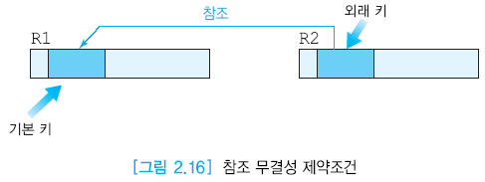
2.4 무결성 제약조건(계속)
2장. 관계 데이터 모델과 제약조건

Slide 37
2.4 무결성 제약조건(계속)
무결성 제약조건의 유지
  데이터베이스에 대한 갱신 연산은 삽입 연산, 삭제 연산, 수정 연산으로 구분함
  DBMS는 각각의 갱신 연산에 대하여 데이터베이스가 무결성 제약조건들을 만족하도록 필요한 조치를 취함
  DBMS는 외래 키가 갱신되거나, 참조된 기본 키가 갱신되었을 때 참조 무결성 제약조건이 위배되지 않도록 해야 함
  EMPLOYEE 릴레이션의 DNO 애트리뷰트가 DEPARTMENT 릴레이션의 기본 키인 DEPTNO를 참조하는 외래 키이므로, DEPARTMENT를 참조된 릴레이션, EMPLOYEE를 참조하는 릴레이션으로 부르기로 함
2장. 관계 데이터 모델과 제약조건

Slide 38
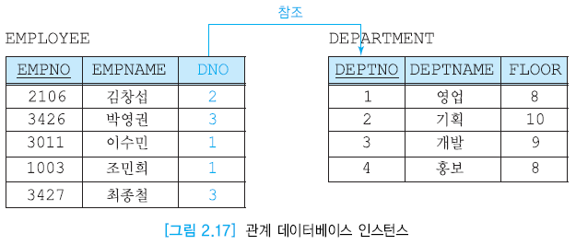
2.4 무결성 제약조건(계속)
참조하는 릴레이션
참조된 릴레이션
2장. 관계 데이터 모델과 제약조건

Slide 39
2.4 무결성 제약조건(계속)
삽입
  참조되는 릴레이션에 새로운 투플이 삽입되면 참조 무결성 제약조건은 위배되지 않음
    참조하는 릴레이션의 기존의 투플들은 참조되는 릴레이션에 추가되는 투플과 아무런 연관을 갖지 않음
    예: DEPARTMENT 릴레이션에 (5, 총무, 9)라는 투플을 삽입하면 참조 무결성 제약조건을 위배하지 않음
2장. 관계 데이터 모델과 제약조건

Slide 40
2.4 무결성 제약조건(계속)
삽입
  DEPARTMENT에 새로 삽입되는 투플의 기본 키 애트리뷰트의 값에 따라서는 도메인 제약조건, 키 제약조건, 엔티티 무결성 제약조건 등을 위배할 수 있음
    예: DEPARTMENT 릴레이션에 (3, 총무, 9)라는 투플을 삽입하면, 기존 릴레이션에 부서번호가 3인 투플이 존재 -> 키 제약조건 위배
    예: 부서번호가 널 값인 투플을 삽입할 때 -> 엔티티 무결성 제약조건 위배
    예: 부서이름에 숫자가 들어 있는 투플을 삽입할 때 -> 도메인 제약조건 위배
    도메인 제약조건, 키 제약조건, 엔티티 무결성 제약조건을 위배하는 삽입 연산은 DBMS가 거절 -> 데이터베이스 무결성 유지
2장. 관계 데이터 모델과 제약조건

Slide 41
2.4 무결성 제약조건(계속)
삽입
  참조하는 릴레이션에 새로운 투플을 삽입할 때는 도메인 제약조건, 키 제약조건, 엔티티 무결성 제약조건 외에 참조 무결성 제약조건도 위배할 수 있음
    예: EMPLOYEE 릴레이션에 (4325, 오혜원, 6)이라는 투플을 삽입하면 참조
    무결성 제약조건을 위배하게 됨
    DEPARTMENT 릴레이션에 부서번호가 6인 투플은 존재 하지 않기 때문
2장. 관계 데이터 모델과 제약조건

Slide 42
2.4 무결성 제약조건(계속)
삭제
  참조하는 릴레이션에서 투플이 삭제되면 도메인 제약조건, 키 제약조건, 엔티티 무결성 제약조건, 참조 무결성 제약조건 등 모든 제약조건을 위배하지 않음
2장. 관계 데이터 모델과 제약조건

Slide 43
2.4 무결성 제약조건(계속)
삭제
  참조되는 릴레이션에서 투플이 삭제되면 참조 무결성 제약조건을 위배하는 경우가 생기거나 생기지 않을 수 있음
    예1: DEPARTMENT 릴레이션에서 네 번째 투플인 (4, 홍보, 8)을 삭제하더라도
    참조 무결성 제약조건을 위배하지 않음
    예2: DEPARTMENT 릴레이션에서 세 번째 투플인 (3, 개발, 9)를 삭제하면 참조
    무결성 제약조건을 위배하게 됨
2장. 관계 데이터 모델과 제약조건

Slide 44
2.4 무결성 제약조건(계속)
삭제 시 참조 무결성 제약조건을 만족시키기 위해서 DBMS 제공 옵션
  제한(restricted)
    위배를 야기한 연산을 단순히 거절
    예: DEPARTMENT 릴레이션에서 (3, 개발, 9)를 삭제하면 참조 무결성 제약조건을 위배하게 되므로 삭제 연산을 거절
  연쇄(cascade)
    참조되는 릴레이션에서 투플을 삭제하고, 참조하는 릴레이션에서 이 투플을 참조하는 투플들도 함께 삭제
    예: DEPARTMENT 릴레이션에서 (3, 개발, 9)를 삭제하면 EMPLOYEE 릴레이션에서 부서번호 3을 참조하는 두 번째 투플과 다섯 번째 투플도 함께 삭제
2장. 관계 데이터 모델과 제약조건

Slide 45
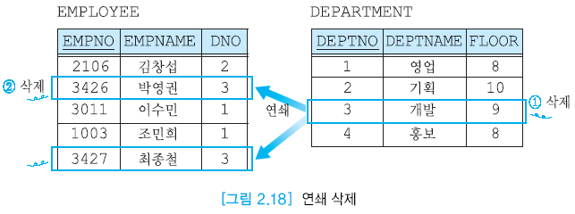
2.4 무결성 제약조건(계속)
2장. 관계 데이터 모델과 제약조건

Slide 46
2.4 무결성 제약조건(계속)
삭제 시 참조 무결성 제약조건을 만족시키기 위해서 DBMS 제공 옵션
  널값(nullify)
    참조되는 릴레이션에서 투플을 삭제하고, 참조하는 릴레이션에서 이 투플을 참조하는 투플들의 외래 키에 널값을 삽입
    예: DEPARTMENT 릴레이션에서 (3, 개발, 9)를 삭제하면 EMPLOYEE 릴레이션에서 부서번호 3을 참조하는 두 번째 투플과 다섯 번째 투플의 부서번호에 널값을 삽입
  디폴트값
    널값을 넣는 대신에 디폴트값을 넣는다는 것을 제외하고는 바로 위의 옵션과 비슷함
2장. 관계 데이터 모델과 제약조건

Slide 47
2.4 무결성 제약조건(계속)
삭제 시 참조 무결성 제약조건을 만족시키기 위해서 DBMS 제공 옵션
  널값(nullify)
    참조되는 릴레이션에서 투플을 삭제하고, 참조하는 릴레이션에서 이 투플을 참조하는 투플들의 외래 키에 널값을 삽입
    예: DEPARTMENT 릴레이션에서 (3, 개발, 9)를 삭제하면 EMPLOYEE 릴레이션에서 부서번호 3을 참조하는 두 번째 투플과 다섯 번째 투플의 부서번호에 널값을 삽입
  디폴트값
    널값을 넣는 대신에 디폴트값을 넣는다는 것을 제외하고는 바로 위의 옵션과 비슷함
2장. 관계 데이터 모델과 제약조건

Slide 48
2.4 무결성 제약조건(계속)
수정
  DBMS는 수정하는 애트리뷰트가 기본 키인지 외래 키인지 검사함
  수정하려는 애트리뷰트가 기본 키도 아니고 외래 키도 아니면 수정 연산이 참조 무결성 제약조건을 위배하지 않음
  기본 키나 외래 키를 수정하는 것은 하나의 투플을 삭제하고 새로운 투플을 그 자리에 삽입하는 것과 유사하므로, 삽입 및 삭제에서 설명한 제한, 연쇄, 널값, 디폴트값 규칙이 수정 연산에도 적용됨
2장. 관계 데이터 모델과 제약조건
Notes:
예를 들어, 한 투플의 기본 키의 값이 데이터베이스의 여러 릴레이션에서 참조될 수 있기 떄문에 기본 키의 값이 수정되면
이 기본 키의 값을 참조하는 릴레이션에서도 모두 똑 같은 값으로 수정하거나,
널값이나 디폴트 값으로 대치해야 한다.
릴레이션 정의문에서 필요한 옵션을 완전하게 명시하지 않았으면 수정 연산을 거절한다.

Slide 49
Summary & Discussion
Relational Model
  Relational model represents the database as a collection of relations
    Relation = table
  Basic Terminologies
    Relation
    Tuple
    Attribute
    Degree
    Cardinality
    NULL value
  Characteristics of relational model
2장. 관계 데이터 모델과 제약조건

Slide 50
Summary & Discussion
Keys
  Super key
  Candidate key
  Primary key
  Alternate key
  Foreign key
Integrity constraints
  A set of rules used to ensure the accuracy and consistency of the relational database
  Types of integrity constraints
    Entity integrity constraint, Domain constraint, Referential integrity constraint
2장. 관계 데이터 모델과 제약조건

Slide 51
Homework
Submit a report that includes your answer to the quiz and task (3 point)
  Quiz
    For the relation below, indicate the followings: relation name, tuples, attributes, cardinality and degree
    For the same relation, show the followings: super keys, candidate keys, primary key and alternate key
  Task
    Create above relation in MySQL Workbench and submit a proof
  Deadline
    September 20, 2023
ID | Name | Major | Grade | Email
1000 | Tim | Computer | Male | tim@gmail.com
1001 | Sonya | Art | Female | sonya@naver.com
1002 | Brain | Social | Male | brain@yahoo.com
1003 | Natasha | Math | Female | natasha@outlook.com
2장. 관계 데이터 모델과 제약조건

